Slide 1
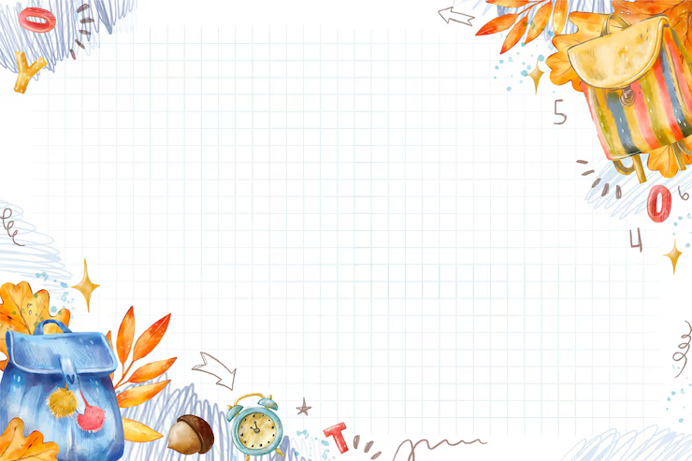
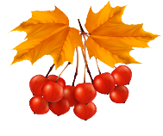
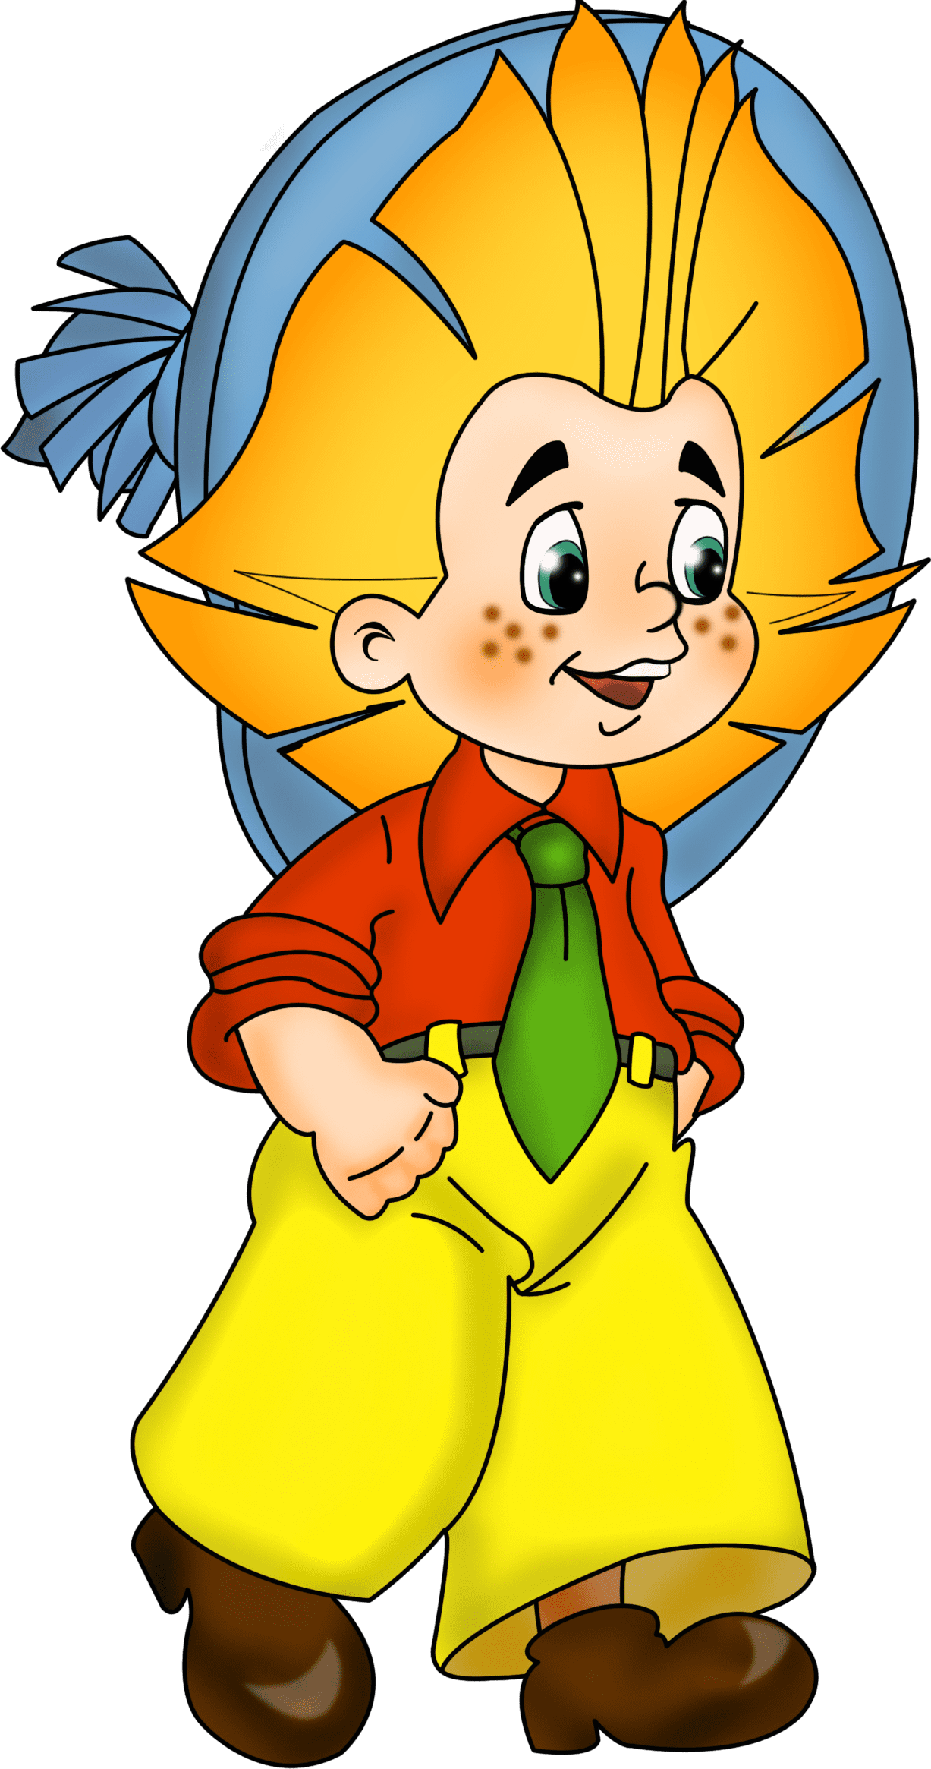
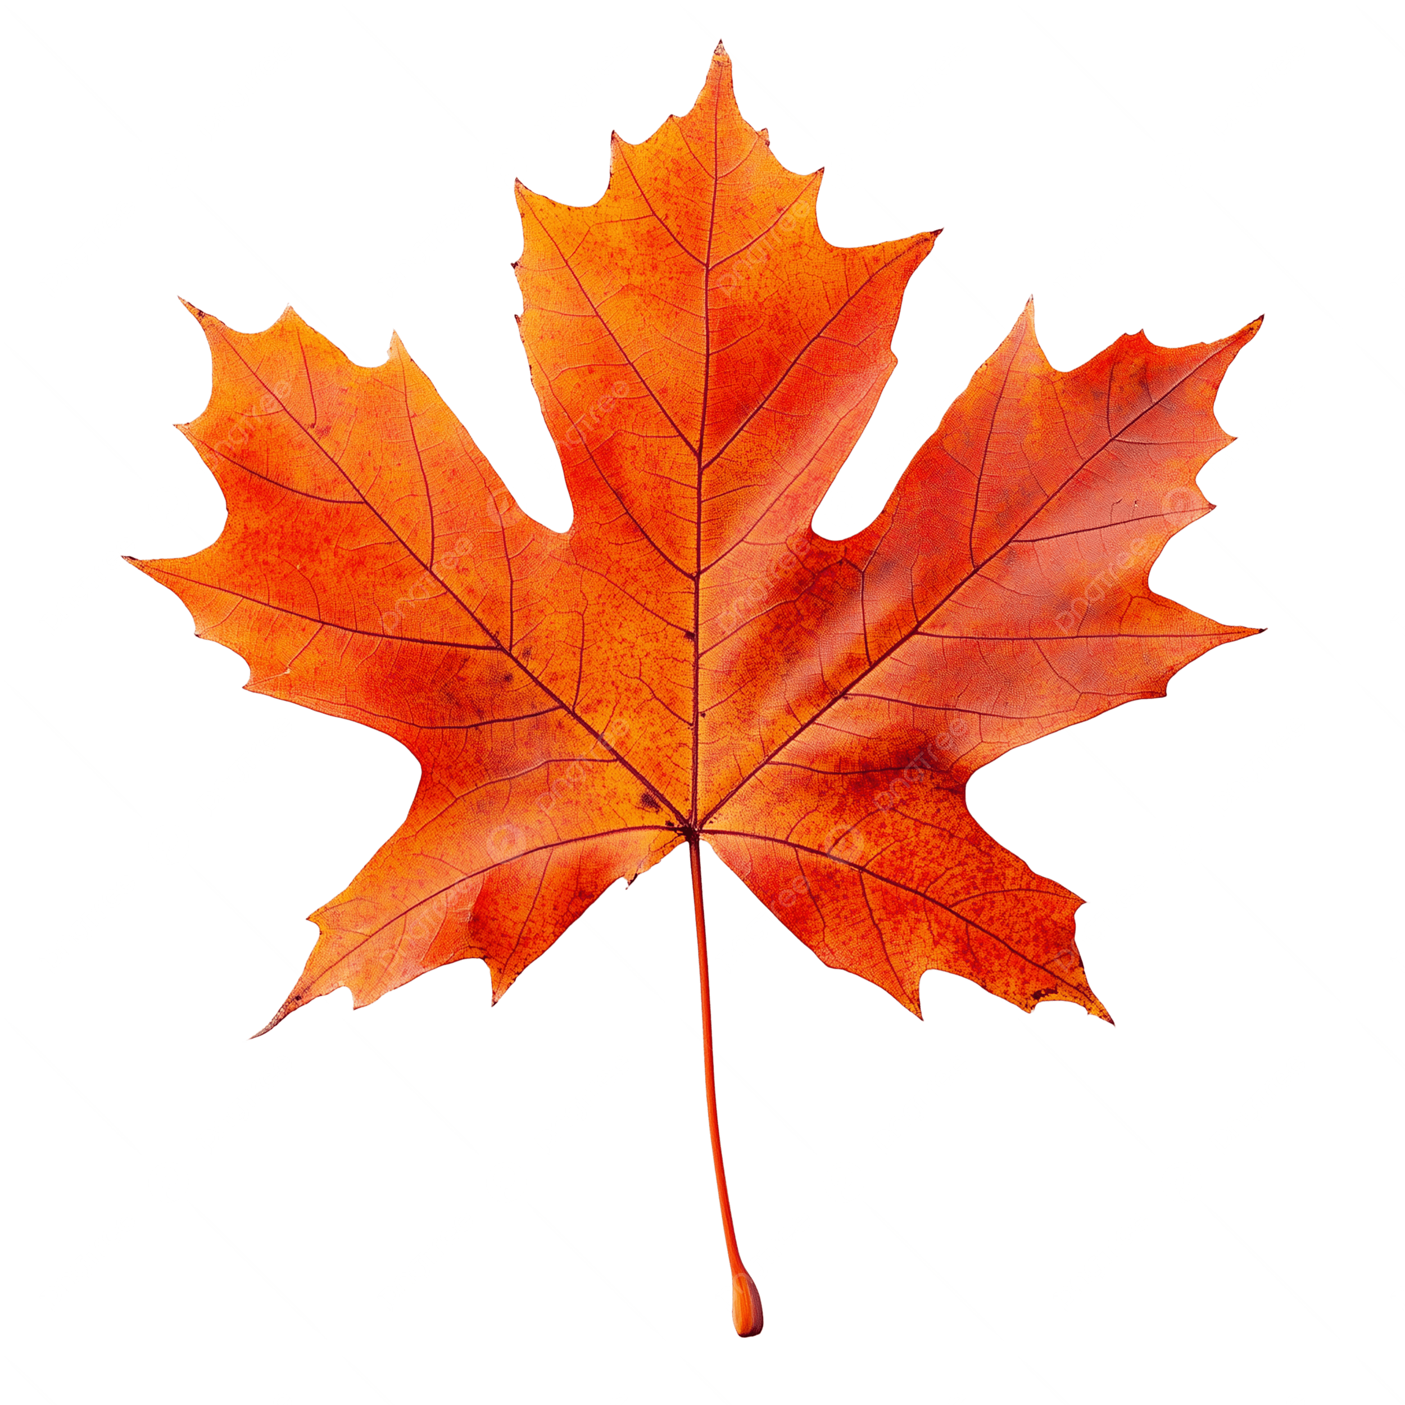


Здравствуйте, ребята!
Как же долго я вас ждал…
Добро пожаловать на квест
«День Знаний»
Впереди вас ждут интересные задания.
Удачи!
День
знаний

Slide 2
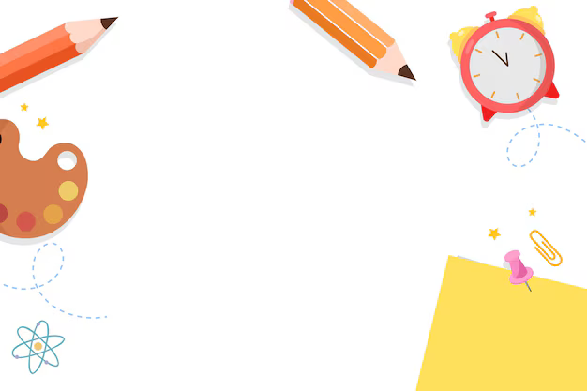




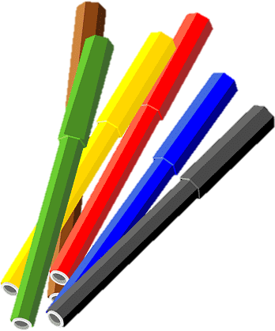
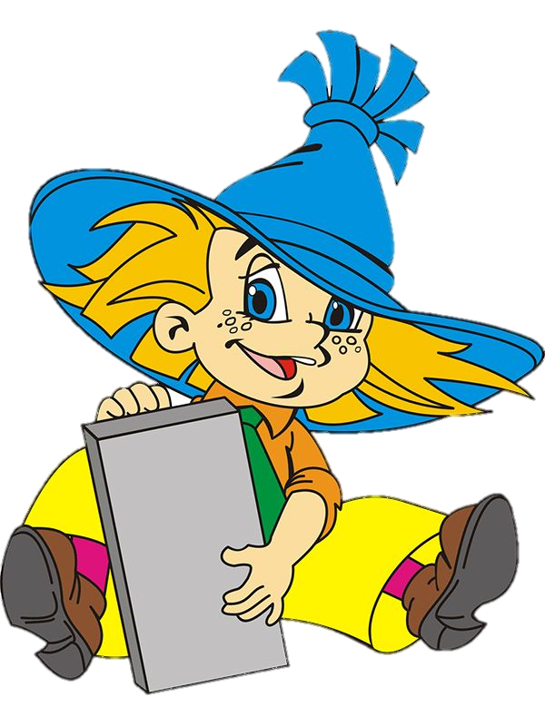
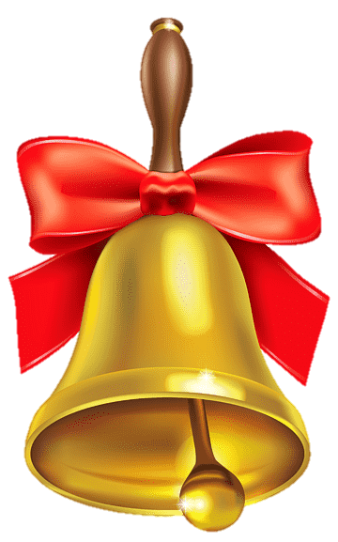
Вперед к знаниям
1
3
Друзья, помогите мне подготовиться к самому главному празднику всех школьников!
Перед вами путь, пройдя который мы соберем всё необходимое для меня!

Slide 3
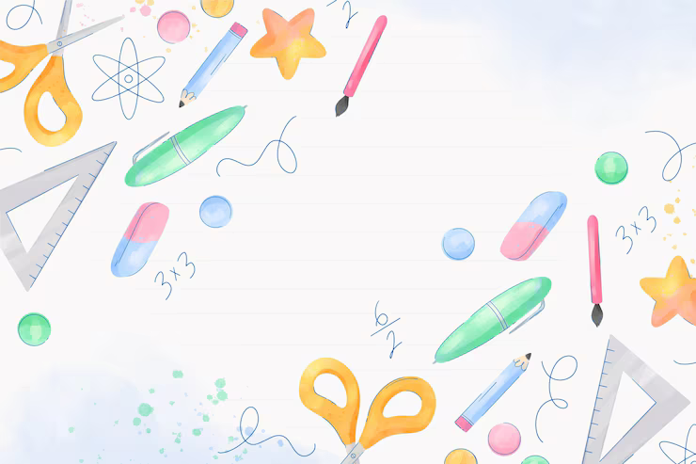

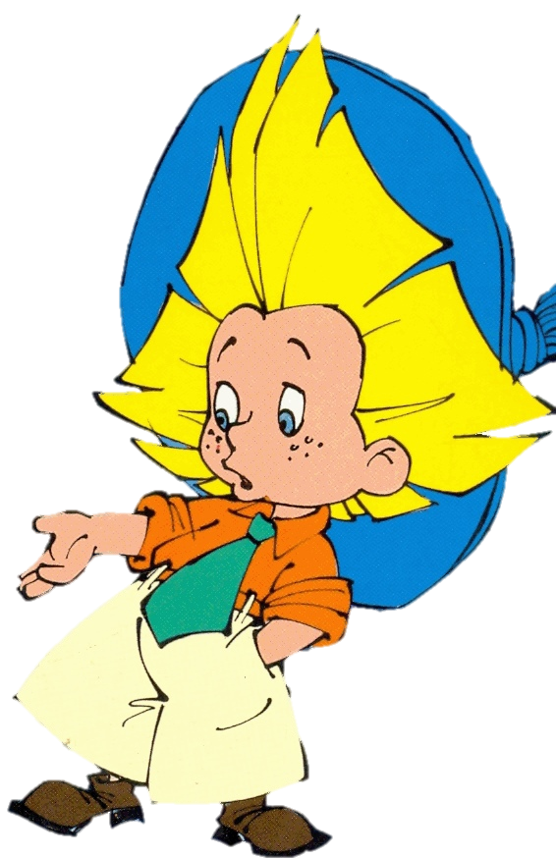
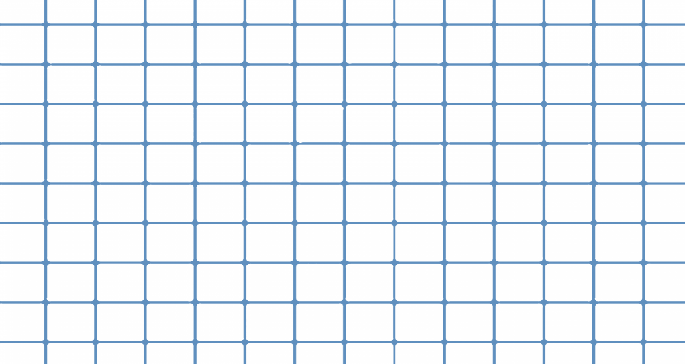
Первый этап
В каком месяце отмечается праздник «День знаний»?
С
Е
Н
Т
Я
Б
Р
Ь
Нам с тобой нужно ответить на несколько вопросов и мы сможем продвинуться дальше…
Какое время года в этом месяце?
о
с
е
н
ь
Как зовут меня (главного героя квеста)?
н
Е
з
н
а
й
к
а

Slide 4
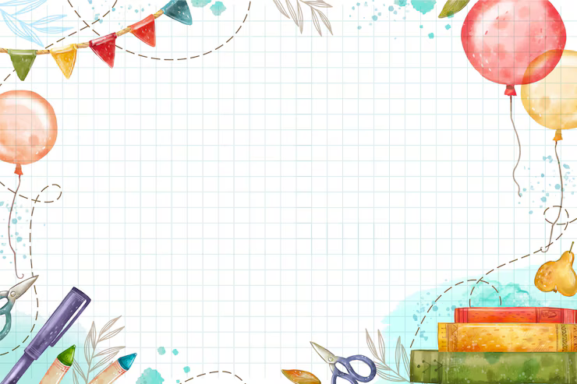
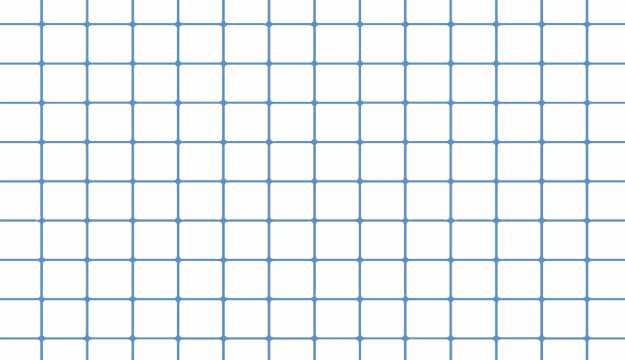

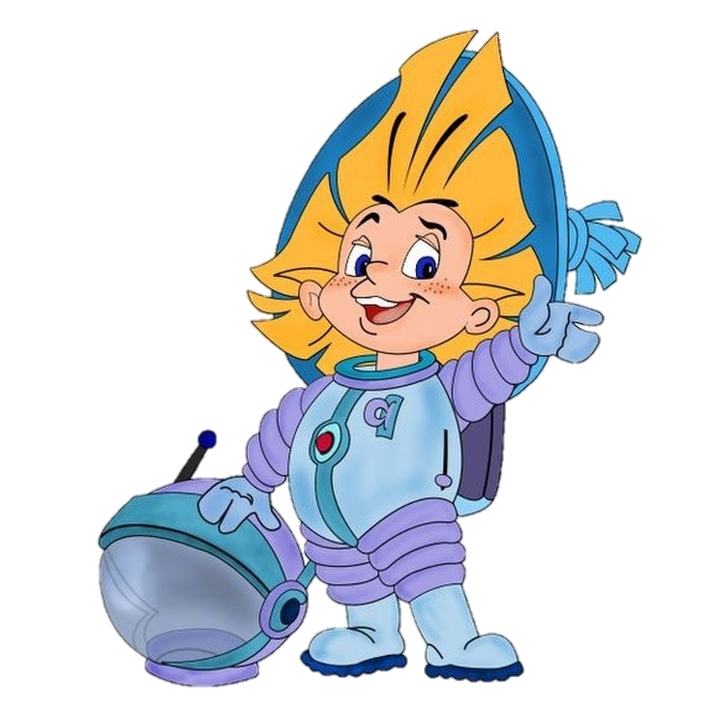

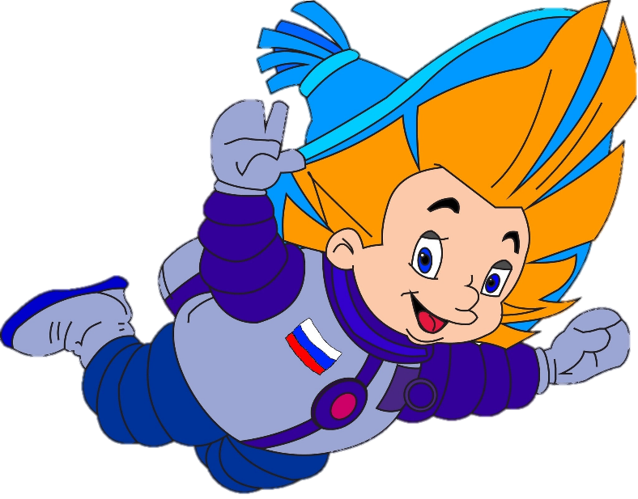
второй этап
Найдите лишнее
Я прилетел, чтобы забрать свой рюкзак! Помоги мне его добыть!
Найдите лишнее
пенал
тетрадь
парта
звонок
кружка
зуб
проверить
проверить
Найдите лишнее
Найдите лишнее
стол
ручка
учитель
хирург
ластик
охранник
проверить
проверить

Slide 5
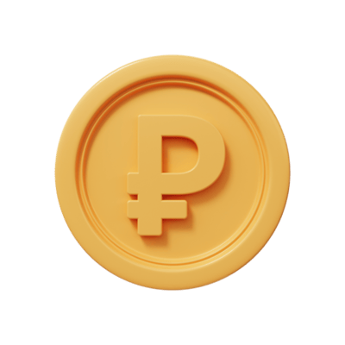
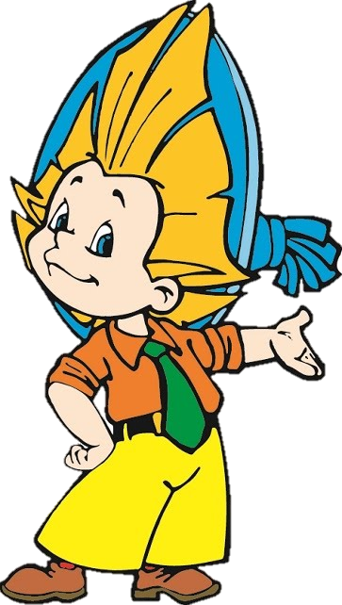
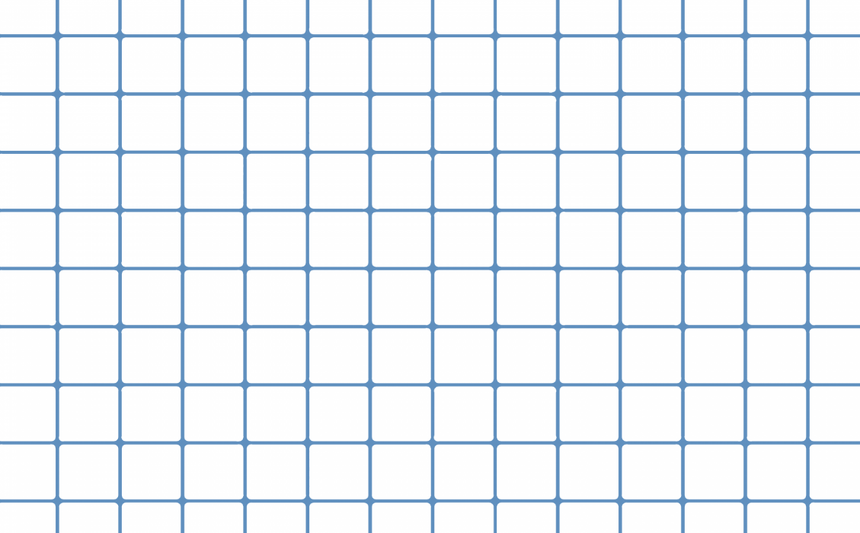
третий этап
А вот и следующий этап…
Поможете, ребята?
Пройдем тест и соберем мне монеты на книги!
Какой звук обозначает буква «Й»?
Какое животное зимой впадает в спячку?
Сколько дней в неделе?
Сколько цветов в радуге?
Кто написал «Айболита»?
медведь
заяц
5
гласный
6
К. Чуковский
7
согласный
7
С. михалков

Slide 6

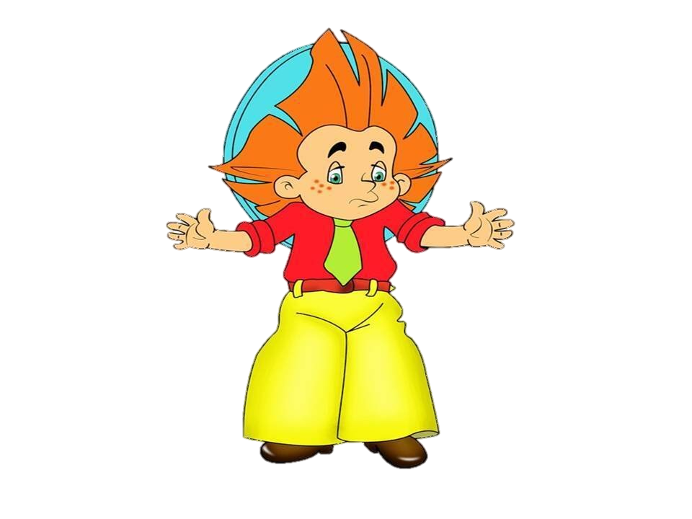

В руках учителя растаял,
На доске следы оставил.
четвертый этап
5.
1.
2.
1.
г
л
б
у
с
м
е
л
п
е
н
а
л
На коробку я похож,
Ручки ты в меня кладешь.
4.
3.
о | т |  | и | ч |  | и | к
2.
а
р
а
н
д
а
ш
Он задачи все решает,
На вопросы отвечает.
3.
В снежном поле мчится он,
Черный след оставит он.
4.
На ноге стоит одной,
Страны нам показывает.
Что – то я ничего не понимаю…
Поможете?
5.

Slide 7
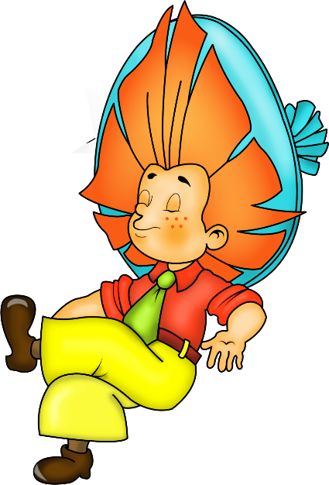
пятый этап
Думаю, друг, с эти мы справимся быстро.
Нужно найти 6 слов, связанных со школой!
ЛАСТИК
УЧИТЕЛЬ
П | У | Ч | И | Т | Е | Л | Ь
А | Ш | К | О | Л | А | Н | О
Р | С | В | У | Й | З | Щ | Д
Т | Б | П | Д | О | С | К | А
А | М | Ф | Я | В | П | Р | Т
Е | Е | Ц | У | К | Е | Н | Г
Б | Л | Л | А | С | Т | И | К
Ю | З | Х | Э | Й | А | П | А
ПАРТА
ШКОЛА
ДОСКА
МЕЛ

Slide 8




Мы прошли с тобой все испытания!
Спасибо за помощь!
Давай посмотрим, все ли мы с тобой собрали?
Мы все сделали!
Мне пора!
До новых встреч!!!
Автор работы:
Рябова Светлана Геннадьевна
учитель начальных классов
МАОУ «СОШ № 23»
г. Тамбов

